Slide 1
20230919脂蛋白
报告人 许荣仁

Slide 2
主要议程
病人划分
分类模型
特征降维

Slide 3
病人划分
01

Slide 4
病人划分
目的
  将病人划分为不同的组，以此为分类的目标
方法
  CEC-cluster

Slide 5
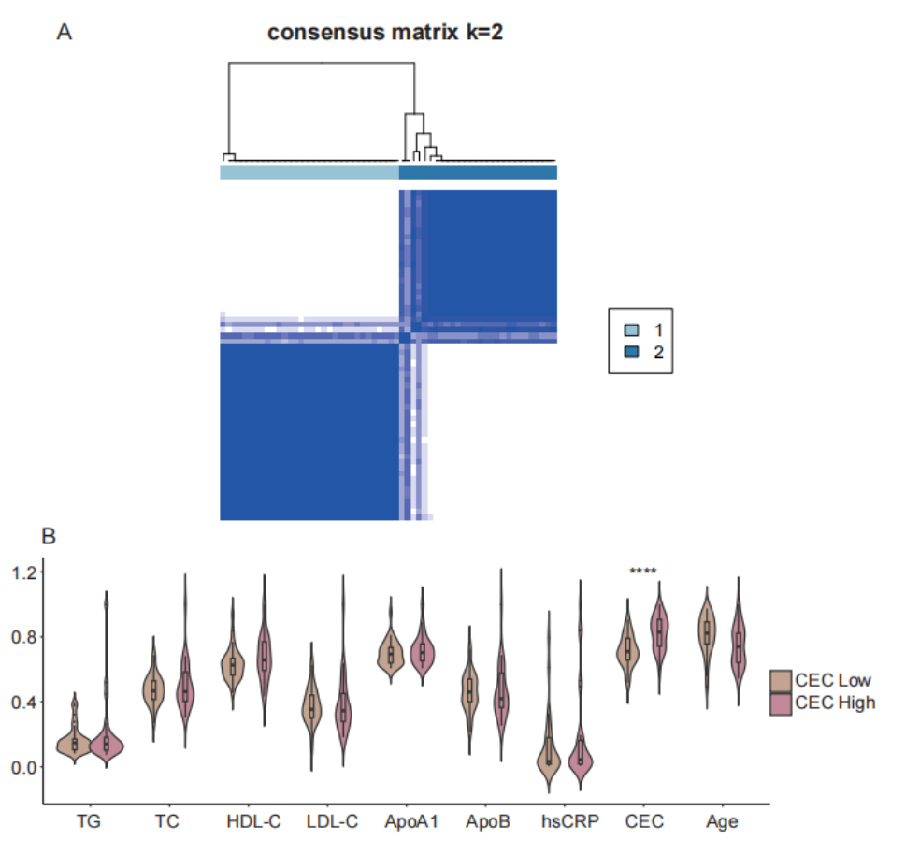
cluster CEC
冠心病患者聚类及分组临床信息分析
只有CEC有差异

Slide 6
分类模型
02

Slide 7
划分验证集测试集进行评估
目的
  找出分类效果好的特征子集
方法
  划分出训练集和测试集
  训练集参与特征选择和训练
  特征选择：
    计算组间p值<0.05, PCA
    SVM, Logistic
    遗传算法多次选择，取效果较好且选出次数多的
  Pearson，MIC，Spearman，原始分子定量，分子与序列[1:9]的相关性，蛋白质模块分别PCA
  评价指标：F1_score

Slide 8
特征降维
03

Slide 9
特征降维
feature_type | feature | pca
pearson | 27730 | 42
spearman | 27730 | 42
mic | 27730 | 42
moleF | 2124 | 42
self_pearson | 236 | 42
self_spearman | 236 | 42
self_mic | 236 | 42
protein_function | 216 | 42

Slide 10
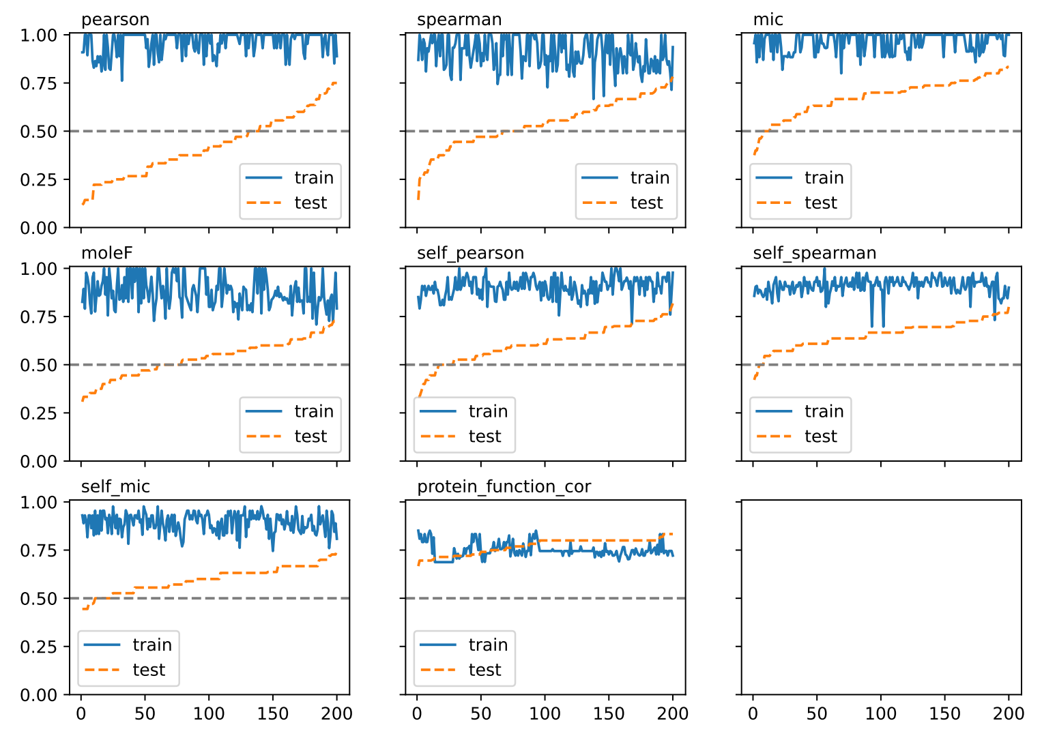
PCA

Slide 11
PCA
cor_type | classifier | f1_train | f1_test
pearson | Logistic | 1 | 0.631579
pearson | SVC | 1 | 0.666667
spearman | Logistic | 1 | 0.444444
spearman | SVC | 1 | 0.526316
mic | Logistic | 1 | 0.736842
mic | SVC | 1 | 0.818182
moleF | Logistic | 1 | 0.5
moleF | SVC | 1 | 0.5
self_pearson | Logistic | 1 | 0.526316
self_pearson | SVC | 1 | 0.555556
self_spearman | Logistic | 0.976744 | 0.727273
self_spearman | SVC | 0.976744 | 0.695652
self_mic | Logistic | 0.977778 | 0.588235
self_mic | SVC | 0.976744 | 0.588235
protein_function_cor | Logistic | 0.808511 | 0.7
protein_function_cor | SVC | 0.808511 | 0.727273

Slide 12
特征降维
feature_type | feature | filter | pca
pearson | 27730 | 1238 | 42
spearman | 27730 | 1267 | 42
mic | 27730 | 1107 | 42
moleF | 2124 | 109 | 42
self_pearson | 236 | 6 | 6
self_spearman | 236 | 9 | 9
self_mic | 236 | 7 | 7
protein_function | 216 | 2 | 2

Slide 13
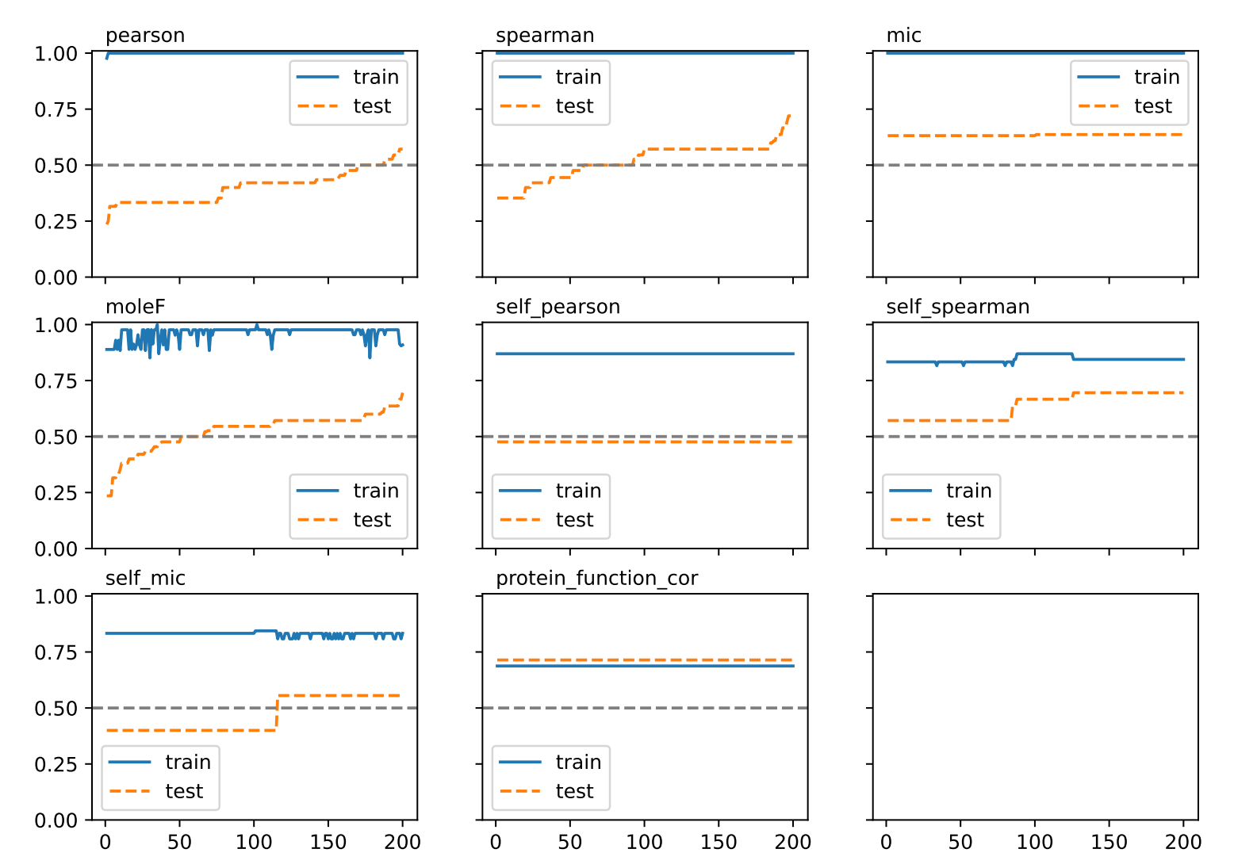
filter PCA

Slide 14
filter PCA
cor_type | classifier | f1_train | f1_test
pearson | Logistic | 1 | 0.333333
pearson | SVC | 1 | 0.421053
spearman | Logistic | 1 | 0.571429
spearman | SVC | 1 | 0.636364
mic | Logistic | 1 | 0.7
mic | SVC | 1 | 0.666667
moleF | Logistic | 0.976744 | 0.636364
moleF | SVC | 1 | 0.666667
self_spearman | Logistic | 0.844444 | 0.695652
self_spearman | SVC | 0.844444 | 0.695652
self_mic | Logistic | 0.857143 | 0.375
self_mic | SVC | 0.857143 | 0.6
protein_function_cor | Logistic | 0.6875 | 0.714286
protein_function_cor | SVC | 0.6875 | 0.714286

Slide 15
谢谢！

